Slide 1
Бишкек шаарындагы Т. Сатылганов атындагы №69 окуу-тарбия комплекс-гимназиясы
Ата-энелер чогулушу

Slide 2
Каралуучу маселелер:
1. 1-чейректин жыйынтыгы;
2. «Келечек» мектеби;
3. Балдардын ден соолугуна зыян келтирүүчү заттар.

Slide 3
2-маселе
«Келечек» мектеби

Slide 4
«Келечек» мектеби
«Келечек» мектеби долбооруна республикадан 10 мектеп кирген. Бишкек шааарынан биздин гимназия. Бул долбоордун алкагында окуу кабинеттерине, мектептин айрым аймактарына видео көзөмөл коюлууда. Химия, физика, биология кабинеттерине лабораториялык иштерди өткөрүүгө керектүү куралдар, эмеректер, информатика кабинети компьютерлер жана эмеректер менен жабдуу иштери жүрүп жатат.

Slide 5
№ | Мебелдин жана куралдардын аталышы | саны
1 | Өрт өчүрүүчү балондор | 30 шт
2 | Интерактивдүү панель | 3
3 | Смарт ТВ | 1
4 | Видео проектор | 60
5 | Видеопроектор үчүн экран | 60
6 | Планшеттер | 75
7 | Wi Fi роутеры жана сетевой коммутатор | 3
8 | Жеке компьютерлер | 99
9 | Видеокөзөмөл | 1 система
10 | Окуучунун столу | 152
11 | 2 орундуу окуучунун партасы | 45
12 | Көрсөтмө куралдар үчүн шкаф | 12

Slide 6
№ | Мебелдин жана куралдардын аталышы | саны
1 | Көрсөтмө куралдар үчүн шкаф | 14
2 | Химия, биология, физика кабинеттерине демонстрациялык стол | 3
3 | Химия кабинети үчүн вытяжной шкаф | 1
4 | Магниттик-бор мектеп доскасы | 3
5 | Мугалимдер үчүн стол | 68
6 | Мугалимдер үчүн стул | 68
7 | Компьютерный стол | 45
8 | Лаборатория үчүн стол | 8
9 | Реагенттер үчүн металл шкаф | 6

Slide 7
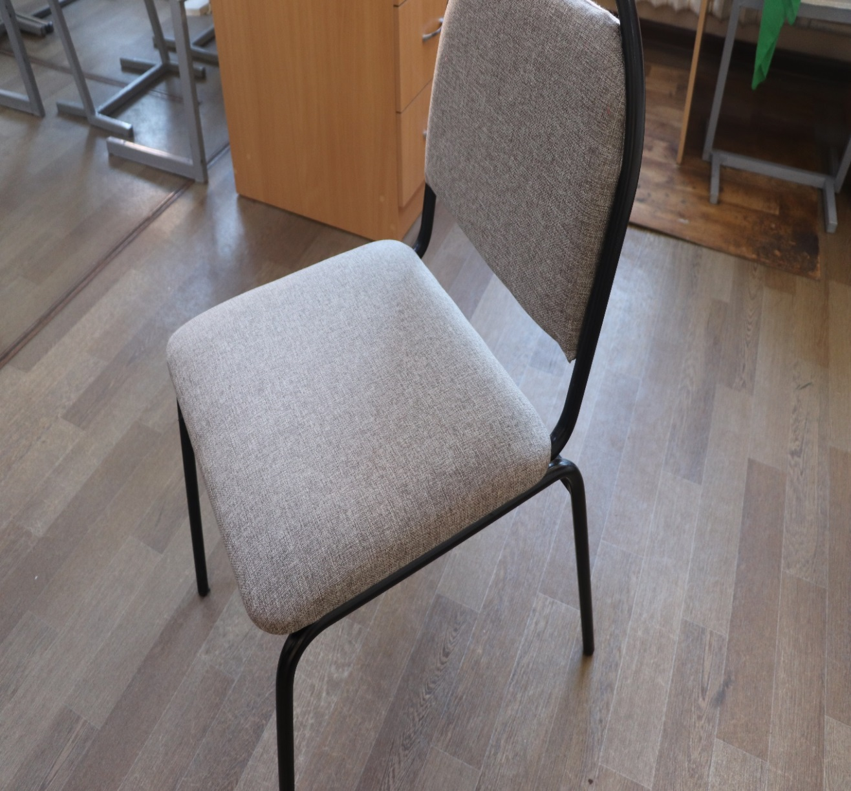
Ар бир кабинетке мугалимдер үчүн стол, стул

Slide 8
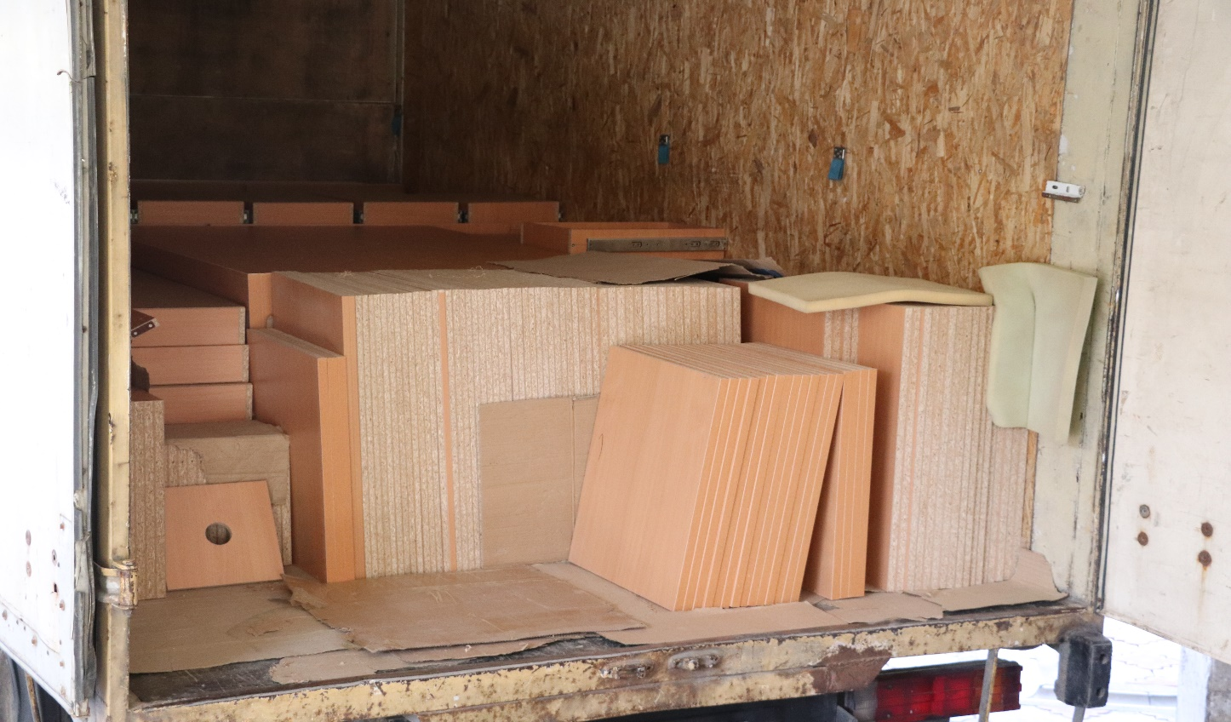
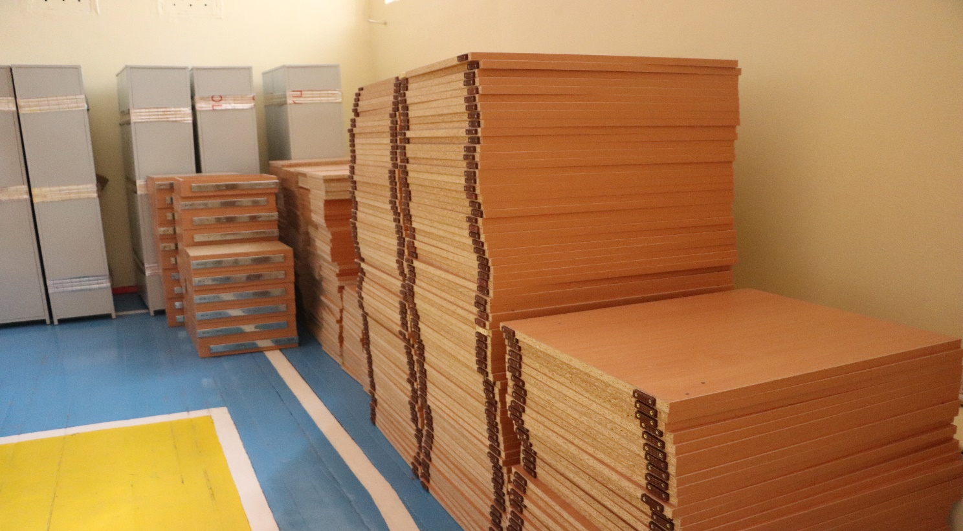
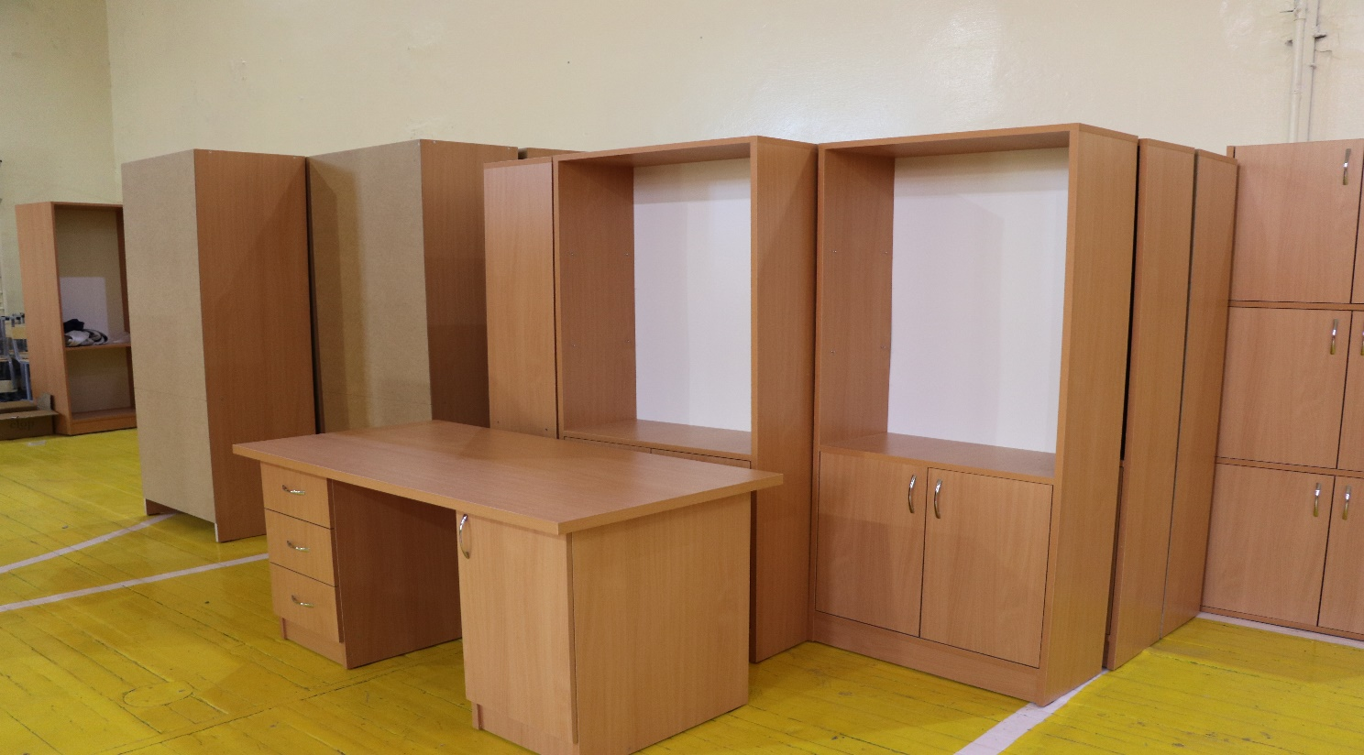

Slide 9
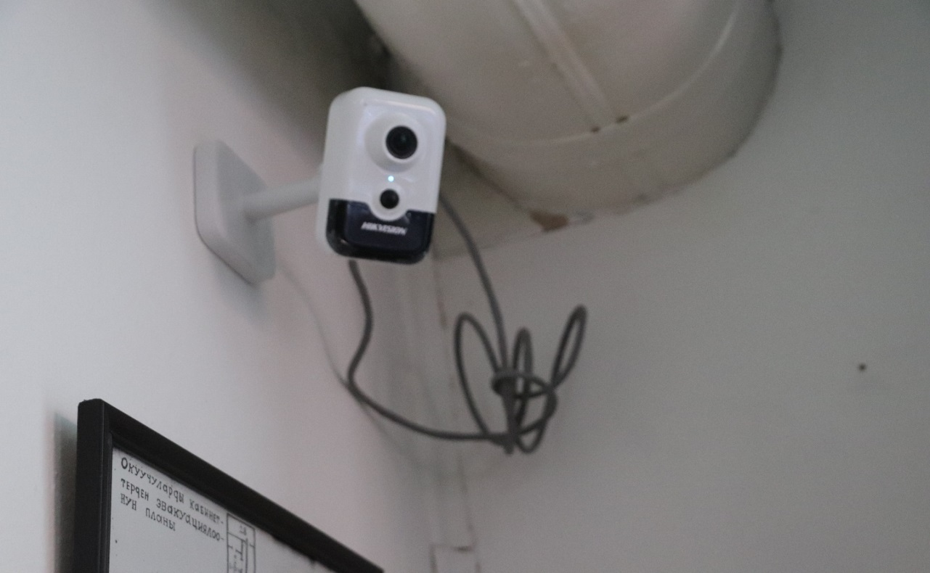
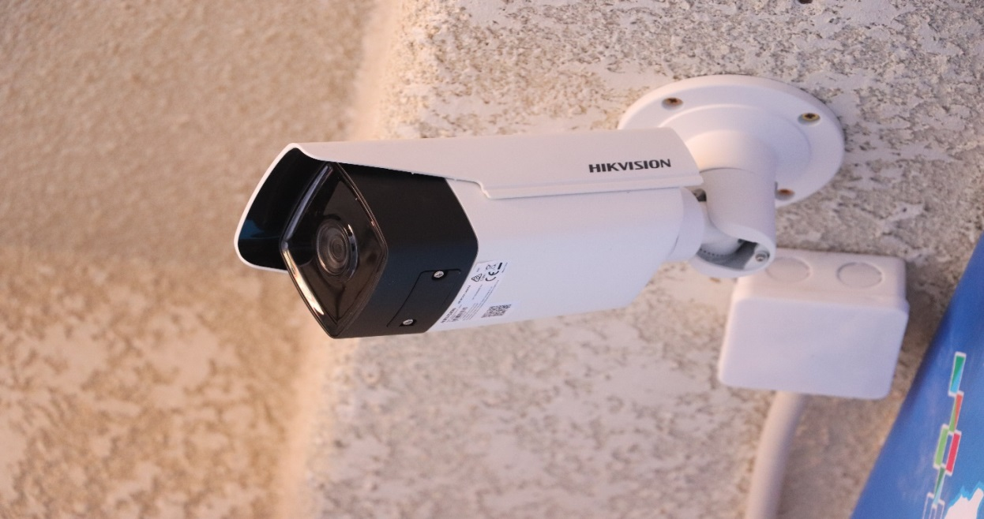
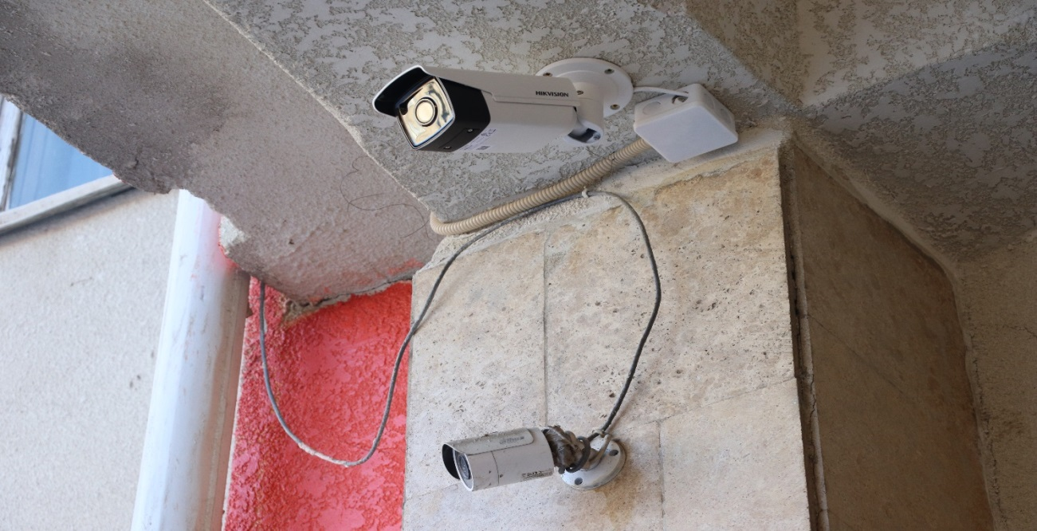
Бардык окуу кабинеттерине жана мектептин
сырткы чөйрөсүнө видео көзөмөл коюлду

Slide 11
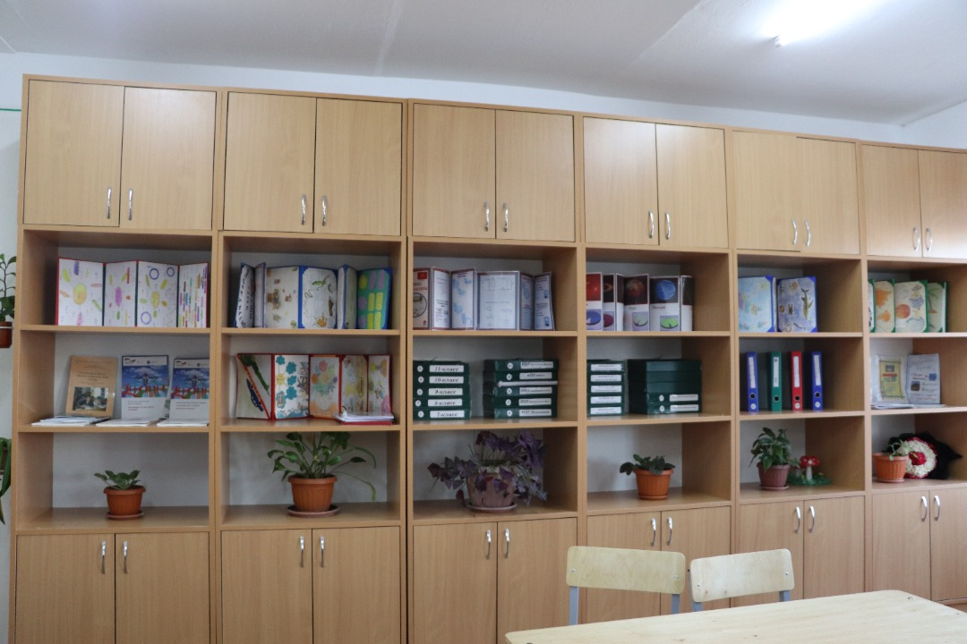
Химия, биология, физика кабинеттерине
көрсөтмө куралдар үчүн шкаф

Slide 12
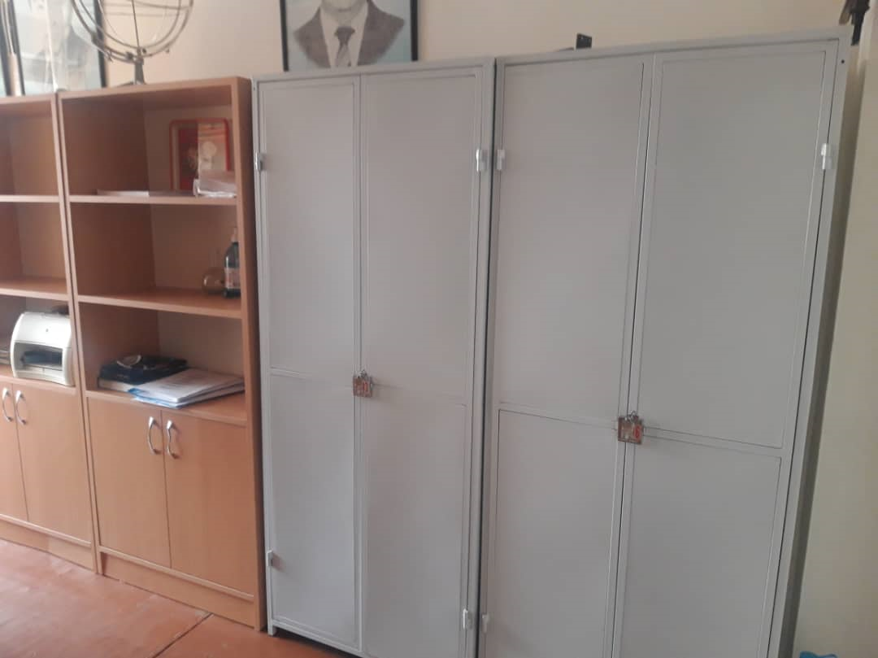
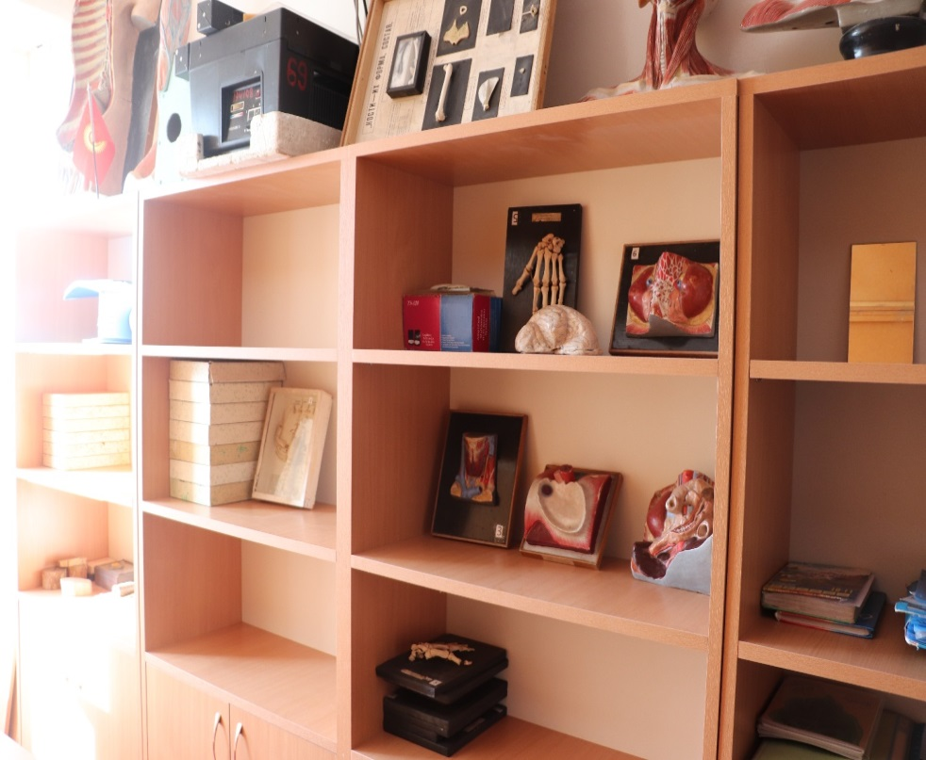
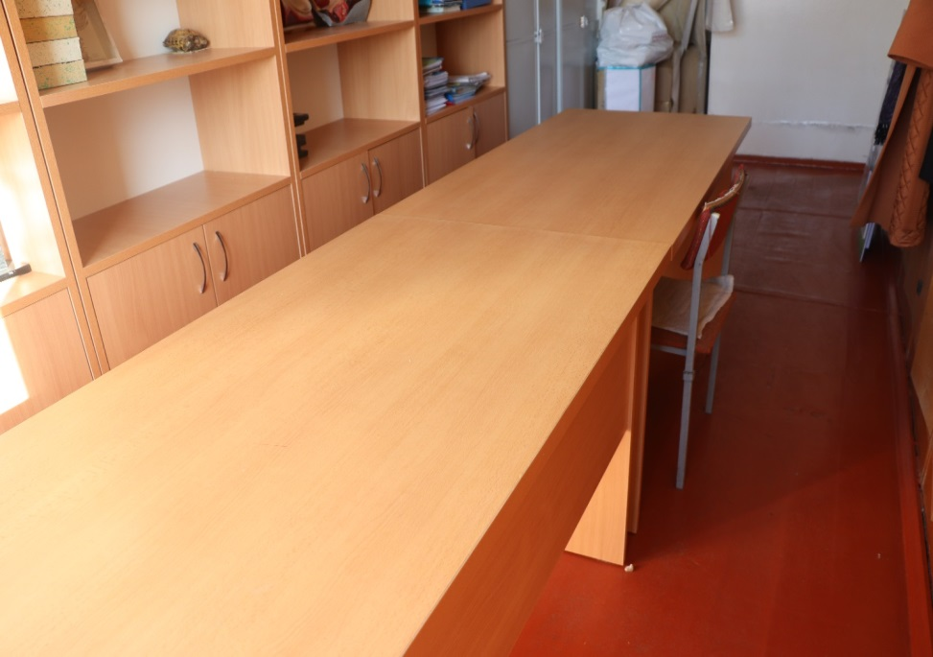
№44 химия, №36 биология, №41 физика кабинеттеринин лабораториялык бөлмөсүнө реактивдерди сактоочу темир жана жыгачтан жасалган шкафтар, столдор

Slide 13
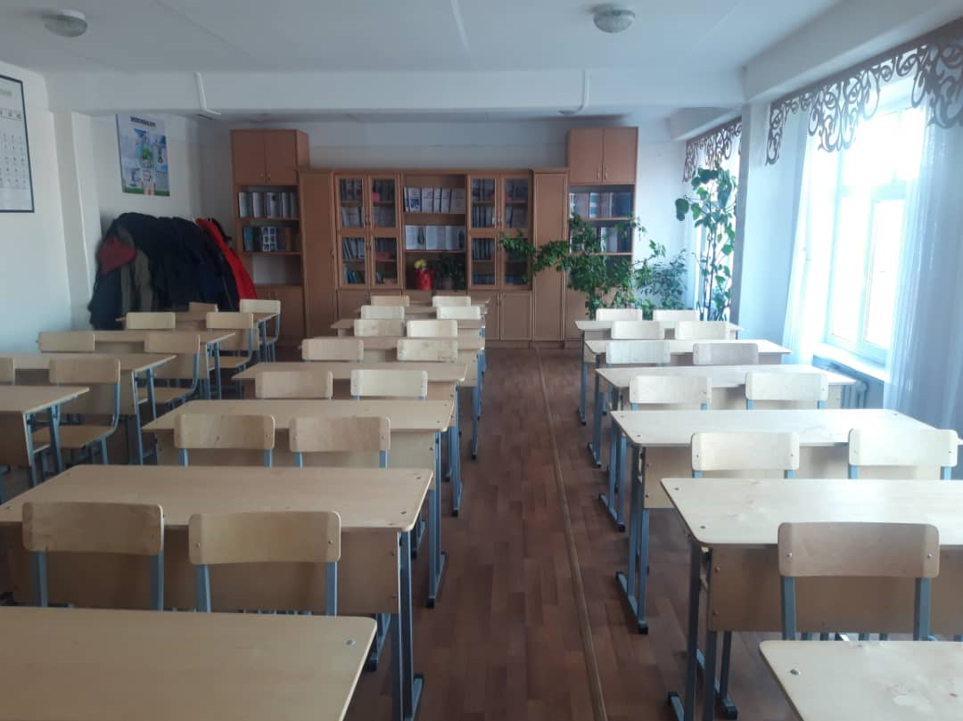
№44 химия, №36 биология, №41 физика кабинетине окуучулар үчүн парта, стулдар

Slide 14
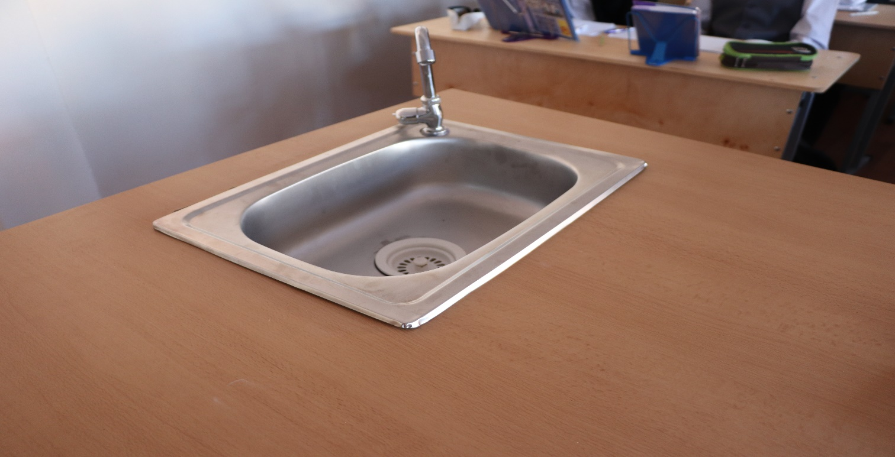
Химия, физика, биология кабинеттерине демонстрациялык столдор

Slide 15
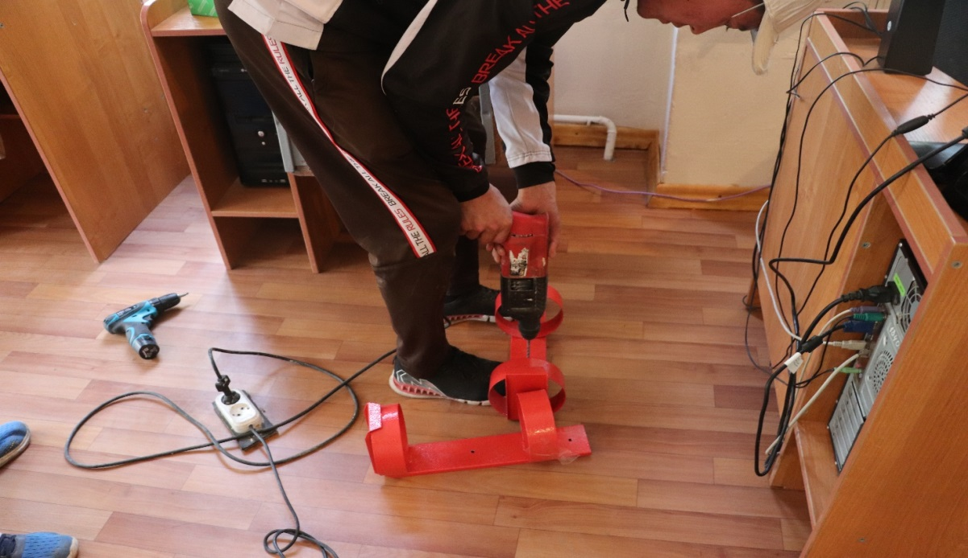
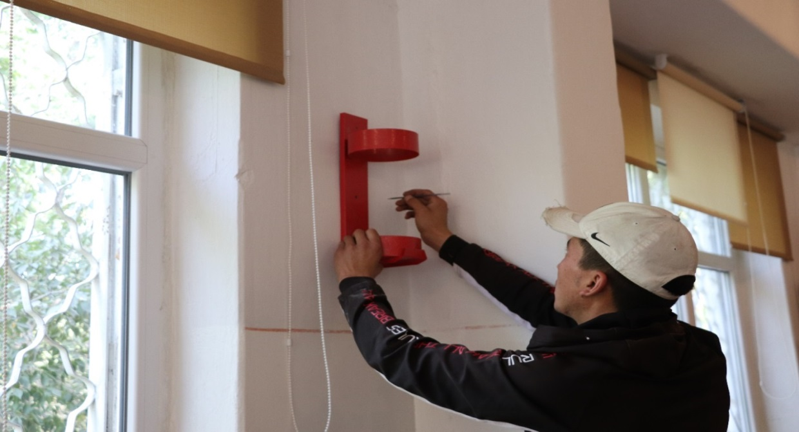
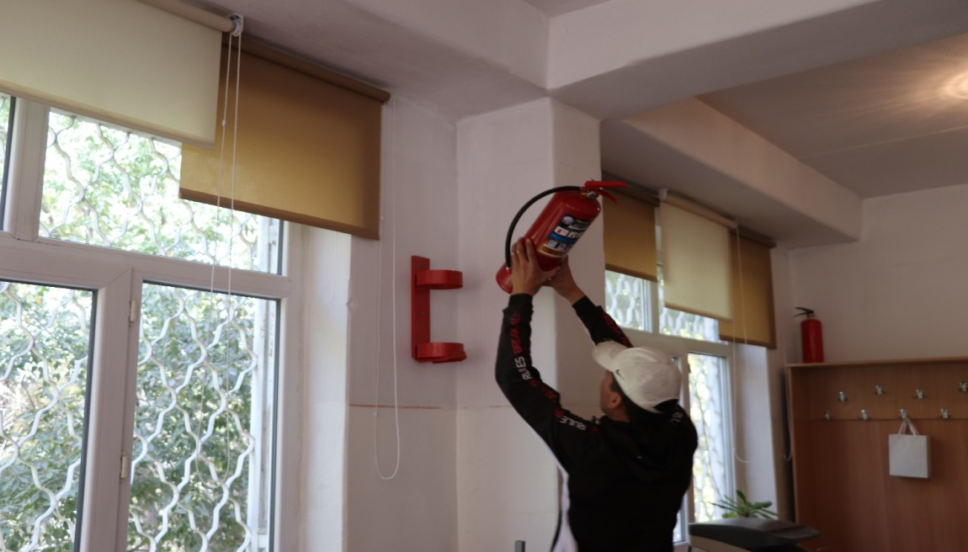
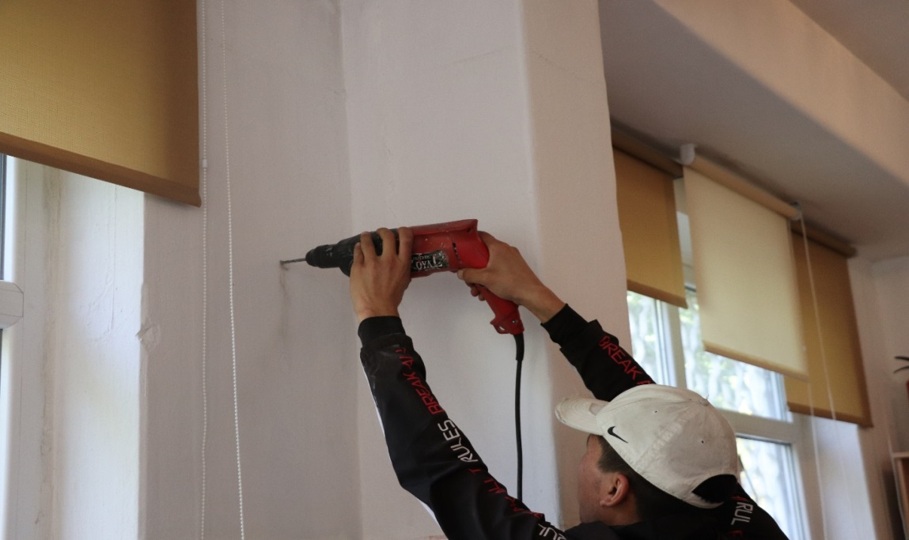
Окуу кабинеттерине жана коридорлорго
өрт өчүрүүчү балондор

Slide 16
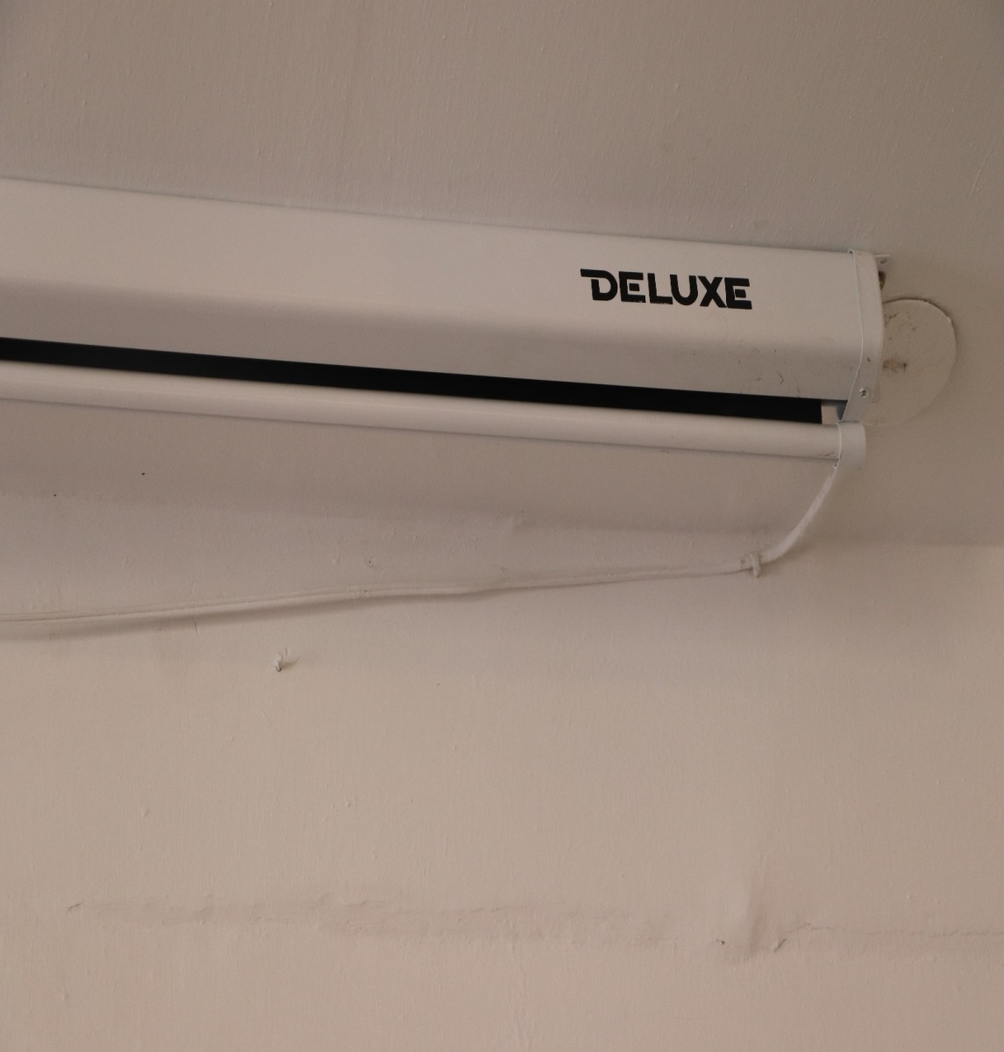
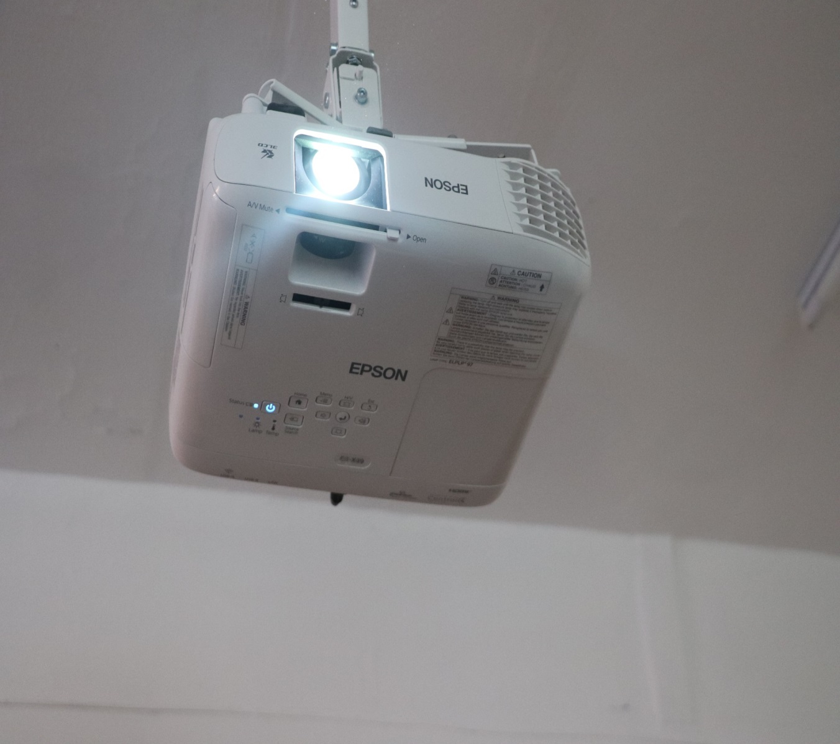
Окуу кабинеттерине проектор жана экран

Slide 19
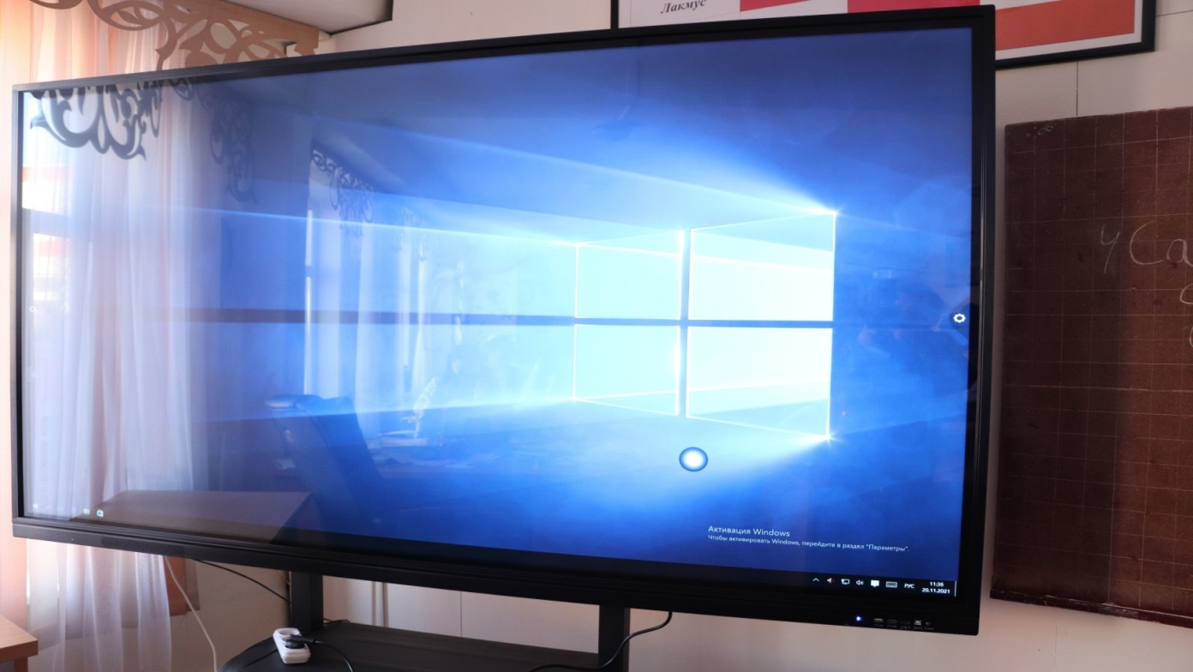
Интерактивдүү панель

Slide 20
Расписание үчүн смарт ТВ

Slide 21
2-маселе
Балдардын ден соолугуна зыян
келтирүүчүзаттар

Slide 22
Психоактивдүү заттар
Адамдын аң-сезимине кайсы бир деңгээлде таасир этүүчү, ошондой эле, адамдын психикалык абалына таасир этүүчү заттар медицинада: психоактивдүү заттар деп аталат.
«ПАЗ – психоактивдүү заттар» Психоактивдүү заттар – адамдын аң-сезимине таасир этүүчү жана жүрүм-турумун өзгөртүүчү б.а. адамдын психикасына таасир этүүчү заттардын тобун камтуучу топтолгон түшүнүк. Бул психоактивдүү заттар адамдын сезимин, маанайын жана ой жүгүртүүсүн өзгөртүүгө жөндөмдүү дегенди билдирет. Ашыкча пайдалануу предмети болуп эреже катары алардын ичинен адаттан тыш психикалык кабатырланууну чакыргандары эсептелет. Мындай заттар мээге таасир этет жана физикалык жана психикалык көзкарандылыкты чакырат жана негативдүү социалдык кесепеттерге алып келет. Бардык ПАЗ физикалык жана психикалык көз карандылыктын өөрчүүсүнүн жана 140 ашыкча пайдалануунун булагы болуп саналат

Slide 23
Энергетикалык суусундуктар
Учурда энергетикалык суусундуктар жаштар арасында өзгөчө популярдуулукка ээ. Көчөдөн колдоруна бирден “Nitro” , «Flash Up», «Gorilla» сыяктуу энергетиктерден кармап бараткан окуучуларды да көрүү жаңылык болбой калды.
Азыркы учурда жаштар арасында энергетикалык суусундуктар лимонад катары кабыл алынып калган. Өспүрүмдөрдүн ата-энелери өздөрү акча берип көндүрүп жатышат. Өспүрүм суусунун кандырам деп ойлойт. Анткени сыртында бир канча витаминдин түрү бар деп жазылууда.(кофеин,таурин,карнитин, гуарана, В,С тобундагы витаминдер) А бирок алардын курамында витамин бар экенин далилденип чыга элек.

Slide 24
Зыяндуулугу

Slide 25
Анвардын каты
Жайкы каникулда мен көңүл ачкым келди. Клубдарга бардым, досторум менен жолугуштум, уктаган жокмун. Башында чынында эле организм толугу менен иштеп жатты, чарчоону билген жокмун. Кийин дайыма өлчөмүн көбөйтүп турууга туура келди, антпесе, өзүмдү абдан алсыз сезип жаттым. Эгер мага мурда 2 банка жетсе, азыр 3-4 банка дагы сарпталууда. Ошол кечте мен 6 банкага жакын ичтим. Кулап түштүм. Андан кийин боштук…», деп эскерет Анвар. Тез жардам машинасы аны клубдан алып кетти. Жүрөгү токтоп калды го деп ойлошкон, бирок инсульт экен. Эки жумага жакын ал реанимация да жатты. Бактыга жараша оор кесепеттерге дуушар болгон жок.

Slide 26
Насвай (насыбай, нас, асмай, атмай
Борбор Азиядагы салттуу тамекинин чегилбей турган (бул жерде сөз оозго тиштеп чегилбей тургандыгы жөнүндө болуп жатат) түрү.
Анын курамына: тамеки, чыланган акиташ, оттун күлү, клей ж.б. кирет. Тири укмуштай болгон, албетте, стерилденбеген шартта кошулма жасалат. Аны бадал катары өстүрүүдө канчалаган бактериялар, коркунучтуу ооруулардын козгогучтары болорун элестетүү дагы кыйын.
Насвай тамекинин алмаштыруучусу болуп саналбайт. Ал организмге бир топ зыян алып келет. Айырмасы тамеки түтүнү өпкөгө, ал эми, насвай болсо ооздун былжыр челине, ашказан – ичеги карын трактына сокку ураарында гана. Насвайда никотиндин өлчөмү көп болгондуктан аны колдонууда ошол 93 эле никотинге болгон көз карандылык өсөт.

Slide 27
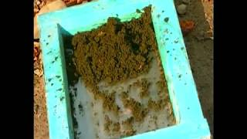
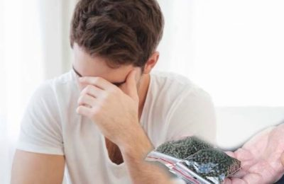
Врачтар насвайдын психоактивдүү заттардын ичине кирээрине ынанышат.
Аны өспүрүмдөр колдонгондо алардын психикалык өөрчүүсүнө таасир этет: кабыл алуусу төмөндөйт жана эске тутуусу начарлайт, өспүрүмдөр тең салмактуу болбой калышат. Насвай тартуучулар эске тутуусунда маселеле жаралгандыгы, дайыма өзүн жоготуу абалында болгондугу тууралуу маалымдашат. Колдонуунун кесепеттери өспүрүмдүн инсандык жактан өзгөргөндүгү, анын психикасынын бузулгандыгы болуп саналат.
Насвай тарткан өспүрүмдөрдө бул бат эле адатка айланып, норма болуп калаарын далилдер көрсөтүп келүүдө. Насвайды узак мөөнөткө тартуу анын курамындагы ар бир компанент организмге өзүнчө таасир бергендигинен улам натыйжасында оор кесепеттерге алып келүүсү мүмкүн.

Slide 28
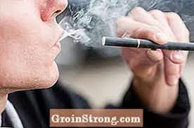
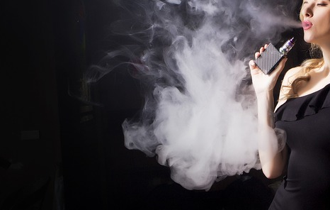
Электрондук тамеки Вейпинг
Вейпинг (англис тилинен - ​​vaping) - электрондук тамеки,
бууландыргычтар жана башка ушул сыяктуу
шаймандарды тартуу процесси.
Vapes - электрондук тамекилер, мини-кальяндар.
Vapers - кадимки тамекилерге караганда
электрондук тамеки чеккен тамекичилердин жаңы породасы,
электрондук шаймандарды кадимки тамекилерге коопсуз
альтернатива катары колдонууга көмөктөшөт.
Вейпинг жаштар арасындагы жаңы тенденция,
тамеки чеккендер топторго биригишет,
ар кандай вейпинг шаймандарын сатып алышат,
алар күн сайын жаңы дизайнга жана жаңы жыпар жыттуу касиеттерге
(алчанын, жалбыздын, алманын, лимондун, кофенин ж.б. даамы менен)
ээ болуу менен өркүндөтүлөт. ).
Алар узун кооздолгон металл цилиндрлери бар кичинекей кутучаларга окшош,
же алар эксклюзивдүү дизайнга ээ болушу мүмкүн.

Slide 29
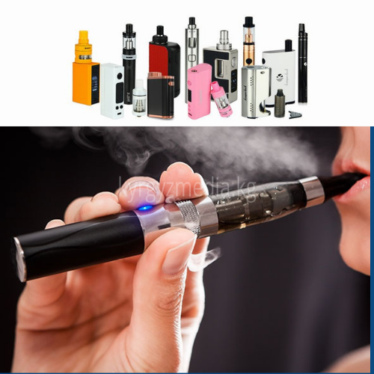
Электрондук тамеки чегүү ден соолукка зыян эмес
электрондук тамеки чегүү коркунучтуу эмес,
анткени чеккенде чайыр чыкпайт - деп ойлошот жаштар.
Тамеки чегүүдөгү вейпинг аппараттары кадимки тамеки тартууга альтернатива эмес.
Электрондук шаймандарды тамеки чегүү никотинге көз карандылыкты жокко чыгарбайт.

Slide 30
Зыяндуулугу
Тамеки чегүүдөгү вейпинг аппараттары кадимки тамеки тартууга альтернатива эмес.
Электрондук шаймандарды тамеки чегүү никотинге көз карандылыкты жокко чыгарбайт.
Корей илимпоздору электрондук тамеки суюктугун изилдеп, жок дегенде 10 токсинди жана ыраатсыздыкты табышкан
Бир эле аппаратты колдонуу гепатит жана кургак учук оорусуна алып келет.
Тамеки чегүү электрондук шаймандар рак, өпкө жана жүрөк ооруларына алып келиши мүмкүн.
Тамеки чегүү үчүн суюктуктун курамындагы даамдар бронхиалдык астма оорусуна чейин жогорку дем алуу жолдорунун аллергиялык ооруларын пайда кылат.
Пропиленгликол организмде топтолуп, аллергиялык реакцияларды, кыжырданууну жаратат, боор менен бөйрөктүн иштешин бузат.
Аппараттын толтуруучу суюктугунда камтылган пропиленгликолдун жана глицериндин термикалык ажыроосу уулуу касиетке ээ акролеин менен формальдегиддин пайда болушуна алып келет. Акролеин көздүн жана дем алуу жолдорунун былжыр челдерин дүүлүктүрөт, лакримацияны пайда кылат, ошондой эле мутагендик касиеттерди көрсөтөт. Формальдегид, саналып өткөн касиеттеринен тышкары, борбордук нерв системасына таасирин тийгизет.

Slide 31
Дени сак өспүрүм – дени сак келечек! Балдар биздин келечегибиз!

